Slide 1
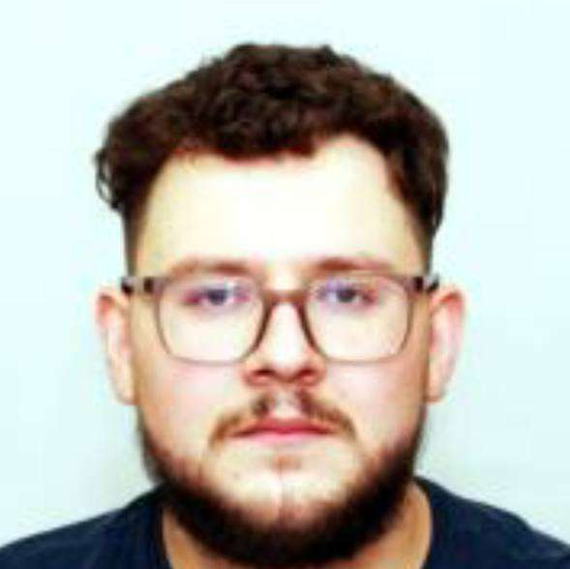
Выделение признаков
в компьютерном зрении
Иван Копылов
CV Engineer

Slide 2
Введение: зачем
нужны «признаки»
1
Края (edges)
2
Углы (corners)
Резкие перепады интенсивности или цвета между соседними областями. Полезны для сегментации, распознавания форм и сжатия изображений.
Места пересечения двух или более краёв. Важны для сопоставления изображений, оптического потока и распознавания объектов.
3
Ценность признаков
Снижают объем данных, сохраняя описательную мощность изображения. Устойчивы к небольшим изменениям освещения и перспективы.

Slide 3
Края и углы как базовые примитивы
Края (edges)
Углы (corners)
Пиксели с заметным изменением интенсивности в одном направлении. Обычно образуют линии вдоль границ объектов.
Пересечение двух краев, создающее локально уникальную структуру. Характеризуются значительной вариацией градиента в обоих направлениях.

Slide 4
Частотное представление и
связь с фильтрами ВЧ
1
Высокочастотные компоненты
2
Низкочастотные компоненты
3
Связь с детекторами краев
Соответствуют быстрым изменениям яркости, характерным для краев.
Представляют плавные градиенты и ровные заливки.
Высокочастотные фильтры подсвечивают края, подавляя медленные изменения.

Slide 5
Обзор простейших
градиентных операторов
Оператор Prewitt
Оператор Sobel
Использует ядра 3x3 для аппроксимации производных по x и y. Простой в реализации, но чувствителен к шуму.
Улучшает Prewitt за счет веса центральной строки/столбца. Дает более сглаженный результат и менее чувствителен к шуму.

Slide 6
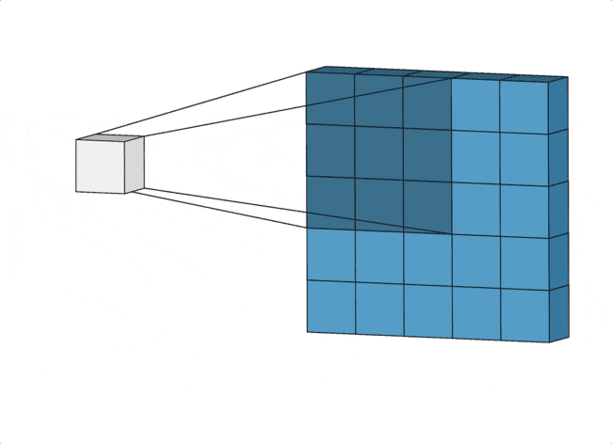
Математический аппарат свёртки
Основная формула свертки для 2D изображения:
I'(x,y) = Σ Σ K(u,v) * I(x-u, y-v)
u v
где K - ядро, I - исходное изображение, I' - результат свертки, (x,y) - координаты выходного пикселя, (u,v) - индексы внутри ядра.

Slide 7
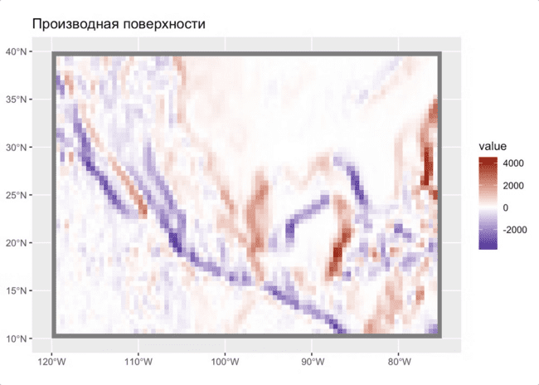
Практическое использование
Sobel в OpenCV
import cv2
import numpy as np
img = cv2.imread("example.jpg", cv2.IMREAD_GRAYSCALE)
gx = cv2.Sobel(img, cv2.CV_64F, 1, 0, ksize=3)
gy = cv2.Sobel(img, cv2.CV_64F, 0, 1, ksize=3)
mag = np.sqrt(gx**2 + gy**2)
mag_8u = np.uint8(np.clip(mag, 0, 255))
Параметры: cv2.CV_64F для точности, ksize=3 для классического варианта Собеля.

Slide 8
Алгоритм Кэнни (Canny) детектирования краёв
Gaussian Blur
1
Сглаживание изображения для удаления шума.
2
Вычисление градиента
Использование оператора Собеля для получения Gx и Gy.
Non-Maximum Suppression
3
Утончение линий краев до 1 пикселя.
4
Двойная пороговая обработка
Определение сильных и слабых краев.
Гистерезис
5
Связывание слабых краев с сильными для получения итоговой карты.

Slide 9
Сравнение Собеля и Кэнни
Собель
Кэнни
Простота реализации
Полный набор шагов для тонкого детектирования
Доступ к отдельным компонентам градиента
Устранение прерывистых линий
Возможность регулировать масштаб ядра
Двойная пороговая схема

Slide 10
Регулировка параметров Canny
1
threshold1 (T_low)
2
threshold2 (T_high)
3
apertureSize
Нижний порог для определения краев. Слишком низкий - много шума, слишком высокий - потеря слабых краев.
Верхний порог. Обычно T_high ≈ 2 × T_low. Влияет на количество сильных краев.
Размер ядра Собеля. Больше значение - больше сглаживание, но меньше точность локализации.

Slide 11
Подготовка изображения
к детектированию краёв
Сглаживание
Нормализация
Выбор цветового канала
Гауссово размытие или медианный фильтр для удаления шума. Важно выбрать правильную степень размытия.
В кенни уже вшит блюр, предобработка не нужна
Выравнивание гистограммы для улучшения контраста. Может помочь при неравномерном освещении.
Можно equalize_hist, но лучше clahe
Можно подавать по одному каналу и потом конкатить (а не грейскейл)
Для цветных изображений выбор подходящего канала (например, оттенок в HSV) может улучшить результат.

Slide 12
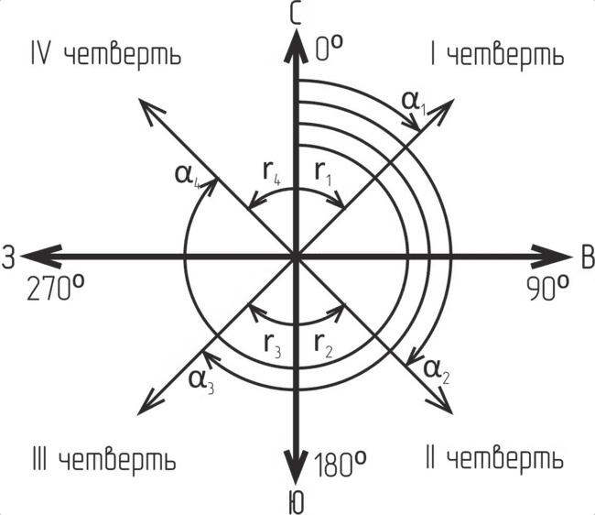
Общая идея детектирования углов
1
Однородная область
2
Линейная структура / край
Смещение окна не вносит сильных изменений. Неинформативно.
Смещение вдоль линии не меняет содержимое окна, перпендикулярно - меняет. Одномерно информативно.
3
Угол
Смещение в любом направлении дает существенное изменение. Двухмерно уникальная точка.
По ним можно отслеживать движение объекта на видео (углы останутся примерно в том же месте)

Slide 13
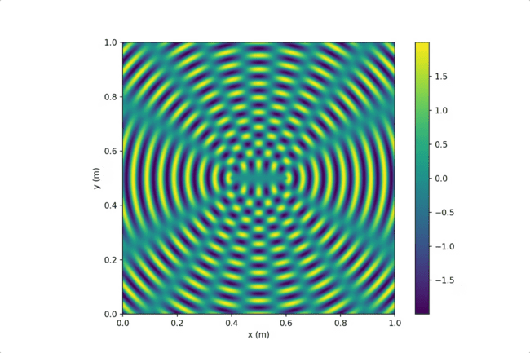

Матрица ковариации градиентов
Матрица ковариации градиентов M:
$$M=\sum{\left[\begin{matrix}l_{x}^{2} & l_{x}l_{y} \\ l_{x}l_{y} & l_{y}^{2}\end{matrix}\right]}$$
где $l_{x}, { l}_{y}$ - частные производные по x и y. Суммирование идет по локальному окну.
Собственные значения λ1, λ2 этой матрицы используются для определения наличия угла.

Slide 14
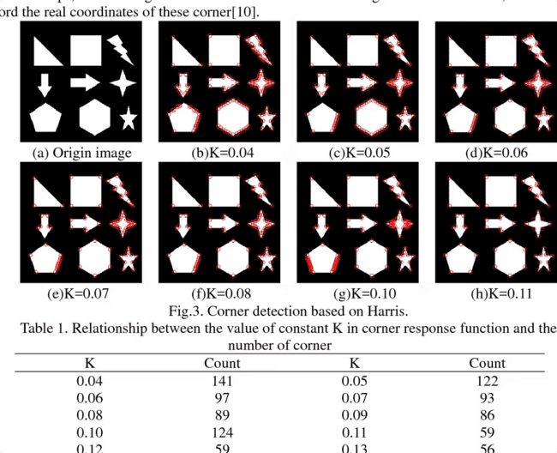
Принцип Harris Corner
Формула отклика Harris: R = det(M) - k * (trace(M))^2
1
det(M) = λ1 * λ2
2
trace(M) = λ1 + λ2
Большое значение, когда оба λ велики (характерно для углов).
Большое значение при наличии края.
3
Параметр k
Эмпирический коэффициент (обычно 0.04-0.06), позволяющий настроить чувствительность детектора. (можно от 0.03 до 1)

Slide 15
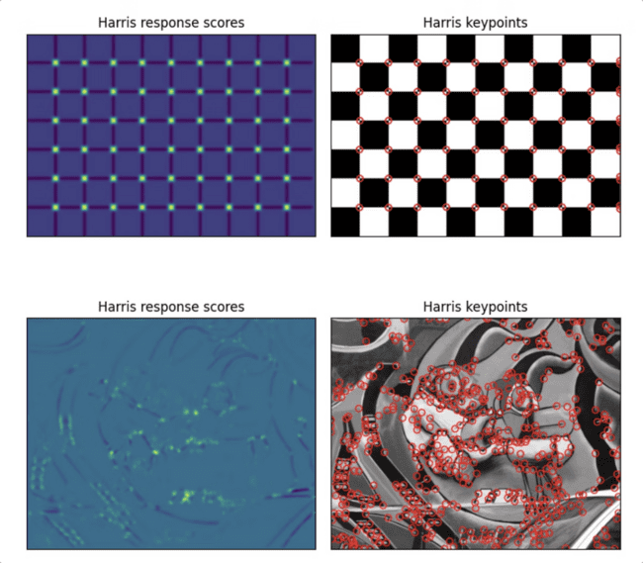
Реализация Harris в OpenCV
import cv2
import numpy as np
gray = cv2.imread("example.jpg", cv2.IMREAD_GRAYSCALE)
gray_f = np.float32(gray)
corner_response = cv2.cornerHarris(gray_f, blockSize=2, ksize=3, k=0.04)
Параметры: blockSize - размер окна, ksize - апертура оператора Собеля, k - коэффициент в формуле Harris.

Slide 16
Усовершенствование Shi-Tomasi
Критерий
Преимущества
Использует min(λ1, λ2) вместо формулы Харриса. Если оно больше порога, точка считается углом.
Отсутствие параметра k, более простая пороговая схема, лучшая стабильность для задач трекинга.

Slide 17
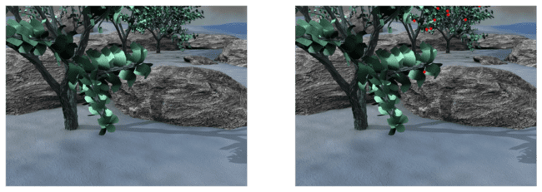
Реализация Shi-Tomasi в OpenCV
corners = cv2.goodFeaturesToTrack(
image=gray_f,
maxCorners=100,
qualityLevel=0.01, (процент от максимальной лямбды на картинке, по которому
minDistance=10, отсекается лямбда в формуле минимума)
blockSize=3
)
Параметры: maxCorners - максимальное число углов, qualityLevel - порог качества, minDistance - минимальное расстояние между углами.

Slide 18
Сравнение Harris и Shi-Tomasi
Harris
Shi-Tomasi
Формула с параметром k
Использует min(λ1, λ2)
Тепловая карта на всё изображение
Возвращает конкретные координаты углов
Требует подбора k
Лучше работает для трекинга

Slide 19
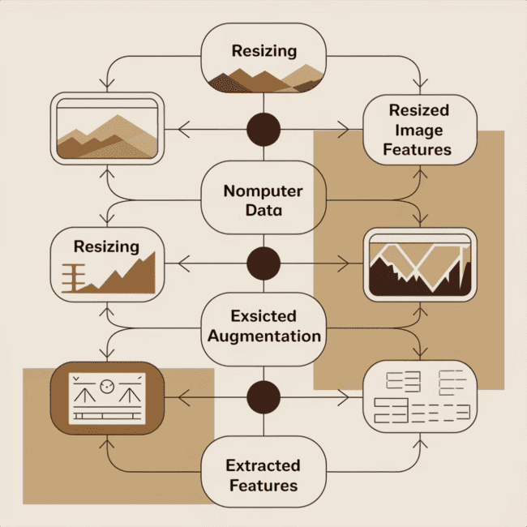
Практический пайплайн обработки изображения
1
Сглаживание и нормализация
Подготовка изображения, устранение шума и выравнивание яркости.
2
Детекция краёв (Canny)
Получение тонких линий для последующего анализа контуров.
3
Детекция углов (Harris/Shi-Tomasi)
Выделение ключевых точек для сопоставления или трекинга.
4
Постобработка
Фильтрация результатов, применение области интереса.

Slide 20
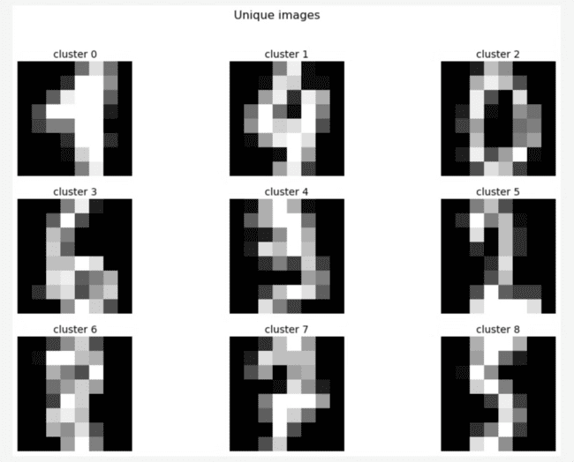
Комбинация Кэнни и угловых детекторов
1
Детекция ключевых точек
2
Формирование дескрипторов
Использование Harris/Shi-Tomasi для нахождения углов.
Описание окрестности каждой ключевой точки.
3
Сопоставление
4
Геометрическое преобразование
Matching дескрипторов между изображениями.
Оценка трансформации между изображениями.

Slide 21
Влияние параметров на результат
Размер окна (blockSize)
Пороги Canny
Определяют чувствительность к слабым и сильным краям. Требуют тонкой настройки для каждого изображения.
Влияет на чувствительность к мелким деталям и шуму. Больше окно - меньше деталей, но меньше шума.
Параметр k в Harris
Влияет на баланс между количеством и качеством обнаруженных углов.

Slide 22
Производительность и масштабируемость
1
Downscale / Image pyramids
2
ROI (Region of Interest)
Уменьшение размера изображения для ускорения обработки.
Обработка только важных частей изображения.
3
Аппаратное ускорение
4
Параллелизация
Использование GPU и специализированных библиотек для ускорения вычислений.
Распределение вычислений на несколько ядер процессора.

Slide 23
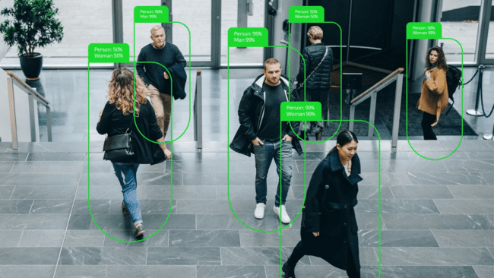
Примеры реальных кейсов
Сегментация объектов
Трекинг углов
Использование Canny и findContours для выделения объектов на изображении.
Применение Shi-Tomasi и оптического потока для отслеживания движения.
Сшивание панорам
Распознавание форм
Использование детекторов углов для нахождения соответствий между изображениями.
Комбинация Canny и геометрического анализа для идентификации объектов.

Slide 24
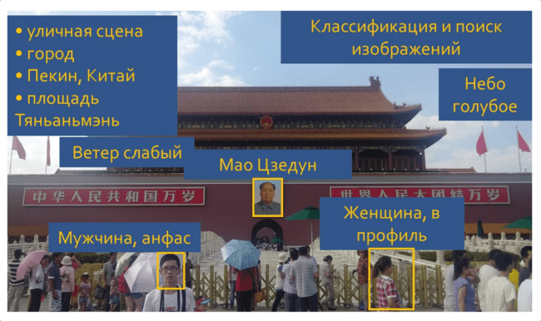
FAQ и частые проблемы
1
Прерывистые линии после Canny
2
Слишком много углов в Harris
Возможные причины: высокий нижний порог, шум, неравномерное освещение.
Решение: увеличить порог, увеличить k, увеличить blockSize.
3
Shi-Tomasi не находит очевидные углы
4
Проблемы с масштабом
Классические детекторы не инвариантны к масштабу, рассмотреть SIFT/SURF/ORB.
Проверить qualityLevel и minDistance, возможно, они слишком строгие.

Slide 25
Домашнее задание
1
Сглаживание + Кэнни
2
Собель vs Кэнни
3
Harris vs Shi-Tomasi
Эксперименты с разными параметрами GaussianBlur и Canny на различных изображениях.
Сравнение результатов Собеля и Кэнни на одних и тех же изображениях.
Сравнение детекторов углов на шахматной доске и архитектурных изображениях.
4
Трекинг на видео
Применение Shi-Tomasi и оптического потока для отслеживания точек.

Slide 26
Расширенные ресурсы
1
Учебники
2
Документация OpenCV
"Computer Vision: Algorithms and Applications" (Richard Szeliski), "Multiple View Geometry in Computer Vision" (Hartley, Zisserman)
Официальный сайт с туториалами и примерами кода.
3
Научные статьи
4
Онлайн-курсы
Оригинальные работы Canny, Harris, Shi-Tomasi.
Coursera, edX, Udemy предлагают курсы по компьютерному зрению.

Slide 27
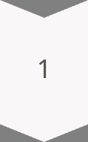
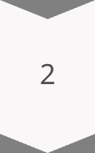
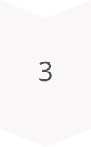
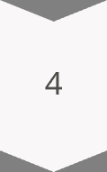
Связь с дальнейшими темами курса
Детекторы краёв и углов
Базовые методы выделения признаков
Масштабная инвариантность
SIFT, SURF - расширение идеи углов
Дескрипторы
Описание окрестности ключевых точек
Сложные задачи CV
Распознавание объектов, 3D-реконструкция

Slide 28
Краткое повторение
ключевых идей
Детекторы краёв
Детекторы углов
Sobel для градиентов, Canny для тонких линий
Harris с R = det(M) - k(trace(M))^2, Shi-Tomasi с min(λ1, λ2)
Практические нюансы
Применения
Настройка порогов, предобработка, учет шума и освещения
Сегментация, трекинг, панорамы, распознавание форм

Slide 29
Заключение
Мы рассмотрели основные методы выделения признаков в компьютерном зрении, включая детекторы краев и углов. Эти базовые алгоритмы служат фундаментом для более сложных задач и являются ключевыми инструментами в арсенале специалиста по компьютерному зрению.
В следующих лекциях мы перейдем к более продвинутым темам, таким как SIFT, SURF и ORB, которые расширяют концепцию выделения признаков и вводят инвариантность к масштабу и повороту.

Slide 30
THANK YOU FOR YOUR ATTENTION
Иван Копылов
CV Engineer
Подзаголовок, если он нужен,
если не нужен – удалить

